Slide 1
图象的分割和特征提取
数字图象处理

Slide 2
图象的分割和特征提取
计算机图像处理的两个目的：产生更适合人观察和识别的图像；有助计算机自动识别和理解图像。
图像处理的研究和应用中，人们往往仅仅对图像中某些部分感兴趣（目标和对象）
目标和对象是图像中特定的，具有独特性质的区域。
图像处理-图像之间进行变换以改善图像视觉效果。
图像分析-对图像中感兴趣的目标进行检测和识别。
图像理解-在分析的基础上进一步研究图像中各目标的性质和他们之间的关系，并给出原始客观场景的解释。
数字图象处理
数字图象处理

Slide 3
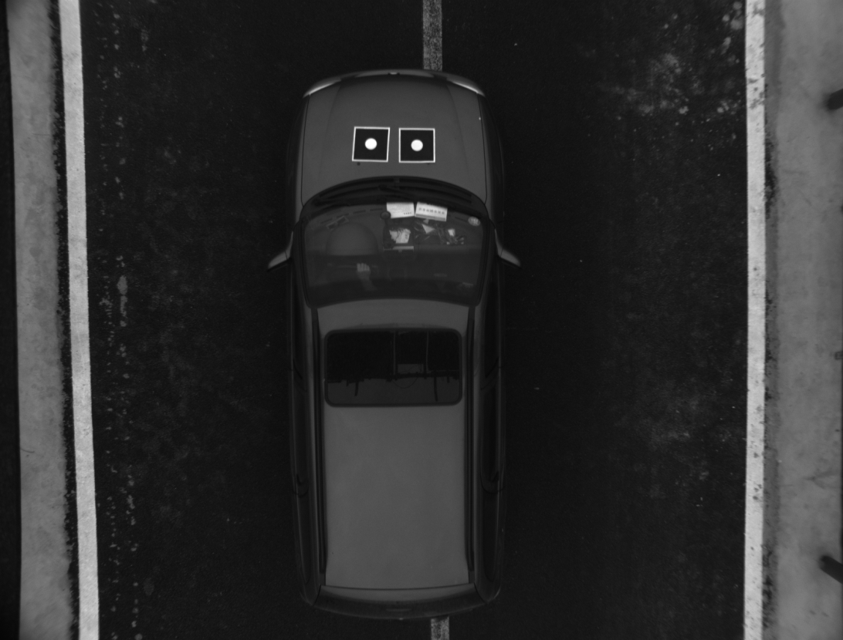
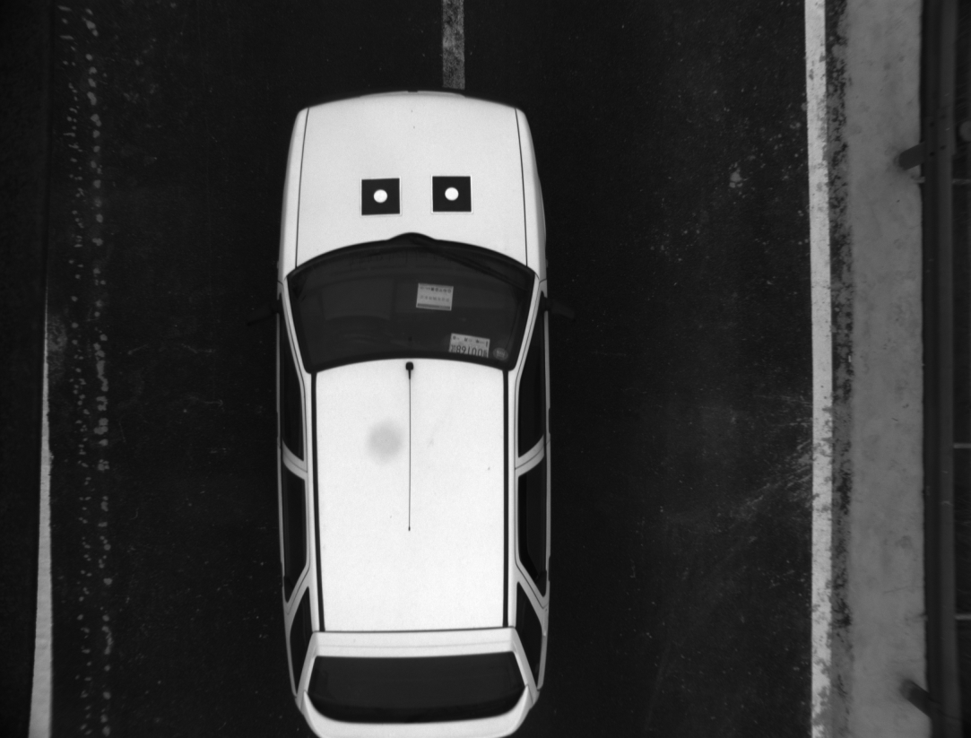
图象的分割和特征提取
数字图象处理
数字图象处理

Slide 4
图象的分割和特征提取
图像分析过程：
1、把图像分割成不同区域或把不同对象分开；
2、找出分开各个区域的特征；
3、识别图像中要找的对象或对图像分类；
4、对图像不同区域进行描述或找出不同区域的联系，进而找出相似的结构或将区域连成一个有意义的的结构。
区域-相互连通的有一致属性的像素集合
图像分割-把图像分成互不重叠的区域并提出感兴趣目标的技术和过程。
它的主要目的是将一幅图像划分为一个个区域, 每一个区域与一个实际目标相对应
这是一个将一个集合划分成一些子集的基本操作. 每一个子集可能对应着一个目标或一种现象. 对一幅图像而言, 区域可视为连通的和灰度一致的片区
数字图象处理
数字图象处理

Slide 5
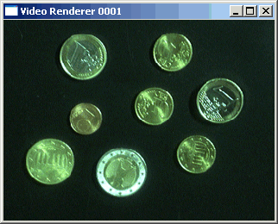
图象的分割和特征提取
图像分割的目标是重点根据图像中的物体将图像的像素分类，并提取感兴趣目标
图像分割是图像识别和图像理解的基本前提步骤
图像
图像预处理
图像识别
图像理解
数字图象处理
图像分割

Slide 6
图象的分割和边缘检测
图像处理与分析理论中，一个非常棘手的问题——图像分割（Image Segmentation）：
图像分割方法：
1、是将各像素划归到相应物体或区域的像素聚类方法, 即区域法；
2、是通过直接确定区域间的边界来实现分割的边界方法；
3、是首先检测边缘像素， 再将边缘像素连接起来构成边界形成分割。在图像分割技术中， 最常用的是利用阈值化处理进行的图像分割。
内容：
图像分割
阈值选择与阈值化处理
边界提取和轮廓跟踪
Hough变换
数字图象处理
数字图象处理

Slide 7
图象的分割和特征提取
图像分割的基本策略是基于灰度值的两个基本特性：
区域之间的不连续性
先找到点、线（宽度为1）、边（不定宽度）
再确定区域
区域内部的相似性
通过选择阈值，找到灰度值相似的区域
区域的外轮廓就是对象的边
数字图象处理

Slide 8
图象的分割和特征提取
分割方法两类:
第一类是直接构成目标区域
第二类是先寻找边缘来构成域.
目标分两类 :
分割静止目标
分割运动目标 .
数字图象处理

Slide 9
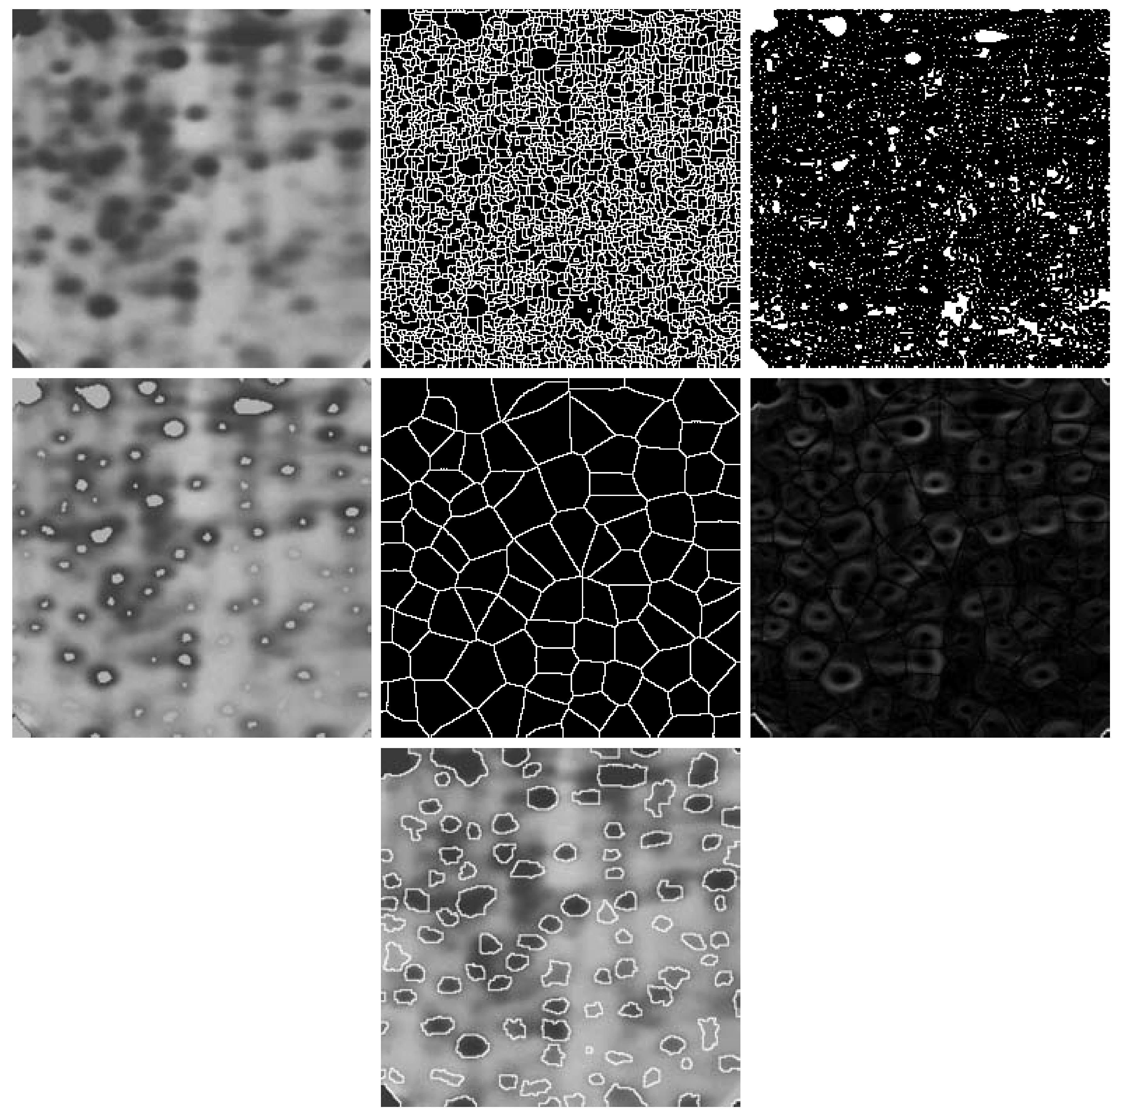
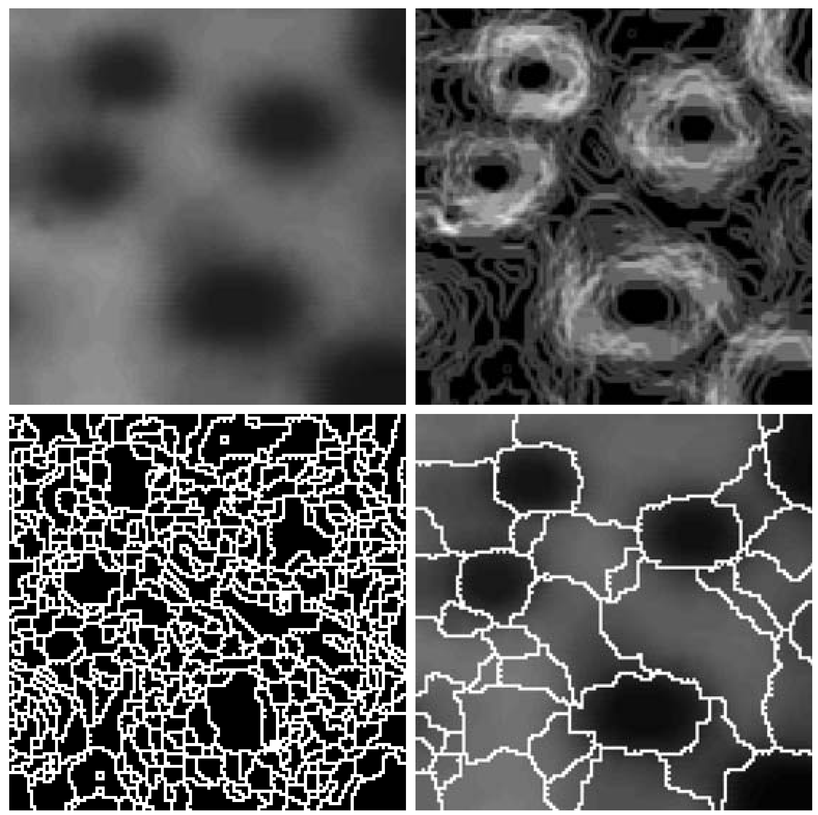
图象的分割和特征提取
数字图象处理

Slide 10
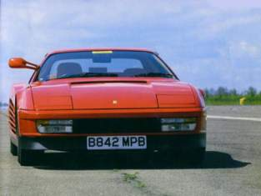
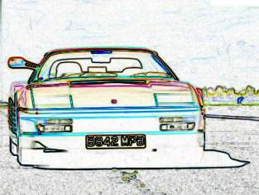
图象的分割和特征提取
图像分割是把图像分解成构成的部件和对象的过程
把焦点放在增强感兴趣对象
汽车牌照
排除不相干图像成分：
非矩形区域
数字图象处理

Slide 11
图象的分割和特征提取--点检测
用空域的高通滤波器来检测 孤立点：
R= (-1 * 8 * 8 + 128 * 8)/9=106
可以设置阈值T = 64
若R=0，则说明检测点与周围点像素值相同
若R > T，则说 明检测点与周 围点像素值非 常的不同，为 孤立点
数字图象处理
8
8
8
-1
-1
-1
8
128
8
-1
8
-1
8
8
8
-1
-1
-1
图像
模板

Slide 12
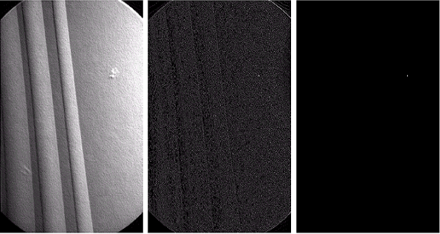
图象的分割和特征提取-点检测
数字图象处理
汽轮机叶片对应的X光图像
改变阈值的结果
点检测的结果

Slide 13


图象的分割和特征提取-边缘检测
边缘是位于两个区域的边界线上的连续像素集合
一般而言，当人们看到有边缘物体时，首先感觉到的便是边缘，灰度或结构等信息的突变处称为边缘
边缘上的这种变化可以通过微分算子进行检测：
一阶导数：通过梯度来计算
二阶导数：通过拉普拉斯算子来计算
数字图象处理
边界图像
截面图

Slide 14
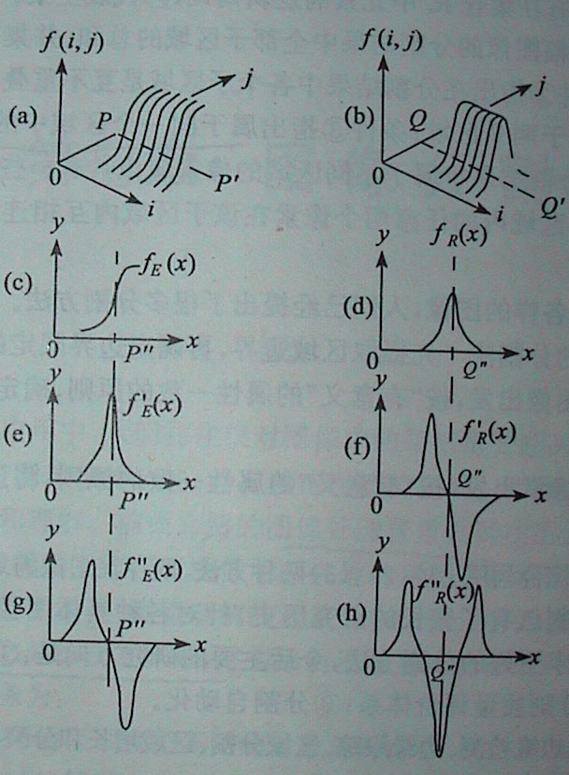
图象分割与描述－边缘检测算子
数字图象处理

Slide 15
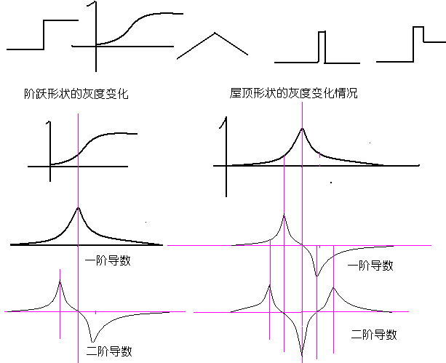
图象的分割和特征提取-线检测
数字图象处理

Slide 16
图象的分割和特征提取-边缘检测
一阶导数：用梯度算子来计算
特点：对于亮的边，边的变化起点是正的，结束是负的。对于暗边，结论相反。常数部分为零。
用途：用于检测图像中边的存在
数字图象处理

Slide 17
边缘检测
二阶导数：通过拉普拉斯来计算
特点：二阶微分在亮的一边是正的，在暗的一边是负的。常数部分为零。
用途：确定边上的像素是在亮的一边，还是暗的一边，0用于确定边的准确位置
数字图象处理

Slide 18
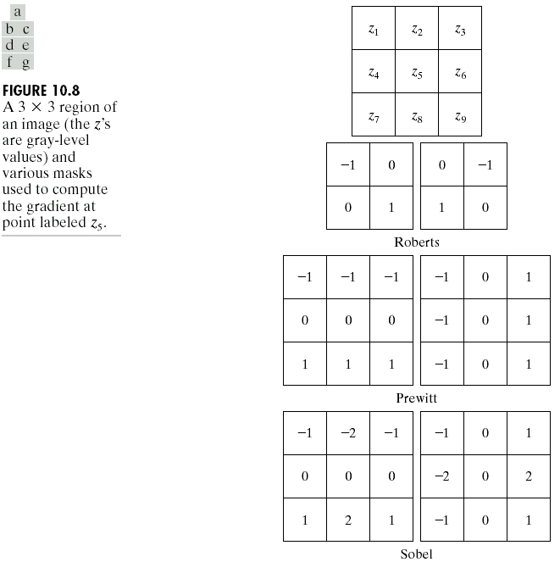
常用的边缘检测器
给定图像中的一个 3*3区域，使用下面的边缘检测滤波器进行检测，它们都使用一阶导数
数字图象处理
-1
-1
1
1
梯度边缘

Slide 19
图象的分割和特征提取-线检测
Kirch（3x3）方向算子
-5
3
3
3
3
3
3
3
3
3
3
3
-5
0
3
-5
0
3
3
0
3
3
0
-5
-5
3
3
-5
-5
3
-5
-5
-5
3
-5
-5
数字图象处理
垂直模板
45度模板
垂直模板
135度模板
3
3
-5
3
-5
-5
-5
-5
-5
-5
-5
3
3
0
-5
3
0
-5
3
0
3
-5
0
3
3
3
-5
3
3
3
-5
3
3
3
3
3
垂直模板
45度模板
水平模板
135度模板

Slide 20
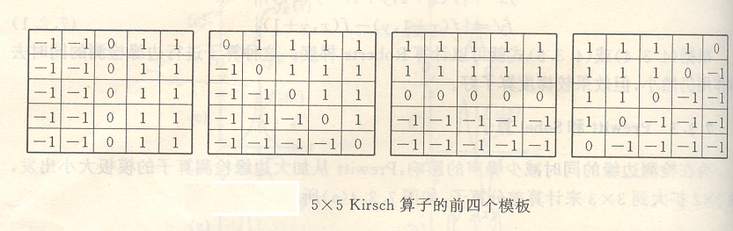
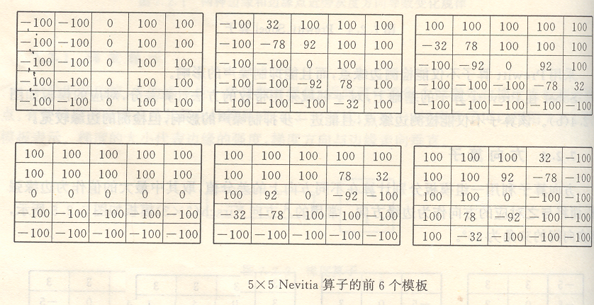
常用的边缘检测器
数字图象处理

Slide 21
图象的分割和特征提取-线检测
通过比较典型模板的计算值，确定一个点是否在某个方向的线上
你也可以设计其它模板：
模板系数之和为0
感兴趣的方向系数值较大
数字图象处理
-1
-1
-1
-1
-1
2
-1
2
-1
2
-1
-1
2
2
2
-1
2
-1
-1
2
-1
-1
2
-1
-1
-1
-1
2
-1
-1
-1
2
-1
-1
-1
2
水平模板
45度模板
垂直模板
135度模板

Slide 22
线检测
用4种模板分别计算
R水平 = -6 + 30 = 24
R45度 = -14 + 14 = 0
R垂直 = -14 + 14 = 0
R135度 = -14 + 14 = 0
从这些值中寻找绝对值最大值，确定当前点更加接近于该模板所对应的直线
数字图象处理
1
1
1
1
1
1
1
1
1
5
5
5
5
5
5
5
5
5
1
1
1
1
1
1
1
1
1

Slide 23
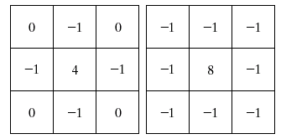
高斯-拉普拉斯(LOG)算子
我们曾经碰到过基于2阶导数的Laplacian滤波器（边缘检测）
噪声点对边缘检测有较大的影响，Laplacian由于对噪声太敏感，因此一般不单独使用。通常和平滑Gaussian滤波器进行结合来进行边缘检测，效果更好的边缘检测器是高斯-拉普拉斯(LOG)算子。它把高斯平滑滤波器和拉普拉斯锐化滤波器结合起来，先平滑掉噪声，再进行边缘检测，所以效果更好。

Slide 24
高斯-拉普拉斯(LOG)算子
若将上图绕y轴作旋转
一周后，LOG算子很像
一顶墨西哥草帽，
所以，LOG又叫墨西哥
草帽滤波器。
常用的LOG算子是5×5的模板：

Slide 25
LOG算子中心点的距离与位置加权系数的关系
若将上图绕y轴作旋转一周后，LOG算子很像一顶墨西哥草帽， 所以，LOG又叫墨西哥草帽滤波器。

Slide 26
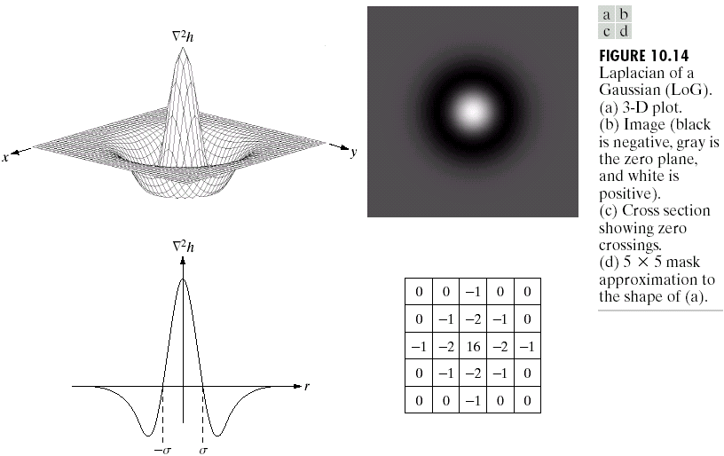
高斯拉普拉斯（LOG）
高斯拉普拉斯(Laplacian of Gaussian，LOG，或Mexican hat，墨西哥草帽)滤波器使用了Gaussian来进行噪声去除并使用 Laplacian来进行边缘检测
数字图象处理

Slide 27
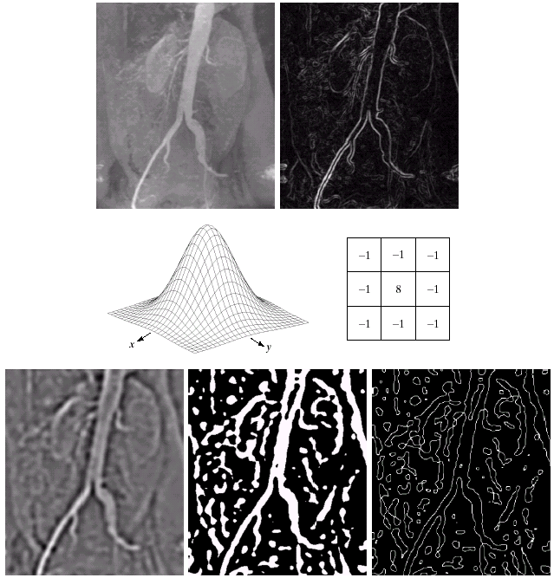
高斯拉普拉斯举例
数字图象处理

Slide 28
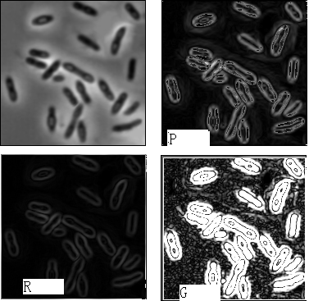
图象分割与描述－边缘检测实例
数字图象处理

Slide 29
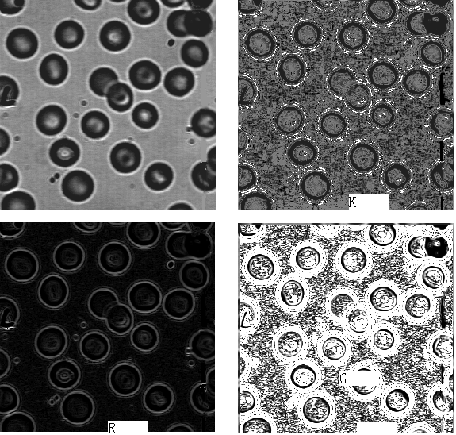
图象分割与描述－边缘检测实例
数字图象处理

Slide 30
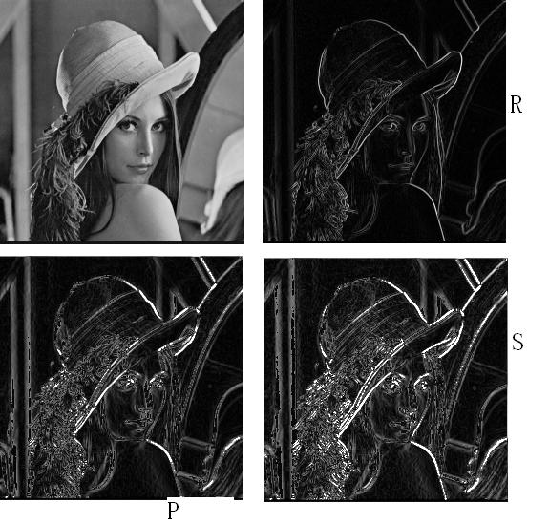
图象分割与描述－边缘检测实例
数字图象处理

Slide 31
在图像边缘检测中， 还有Wallis算子、 过零点检测（Marr-Hildreth算子）、 Canny边缘检测方法、 SUSAN（Smallest Univalue Segment Assimilating Nucleus）边缘检测等。
课外作业：
请查阅资料，简述Canny边缘检测原理。并编程完成Canny边缘检测（OpenCV）。

Slide 32
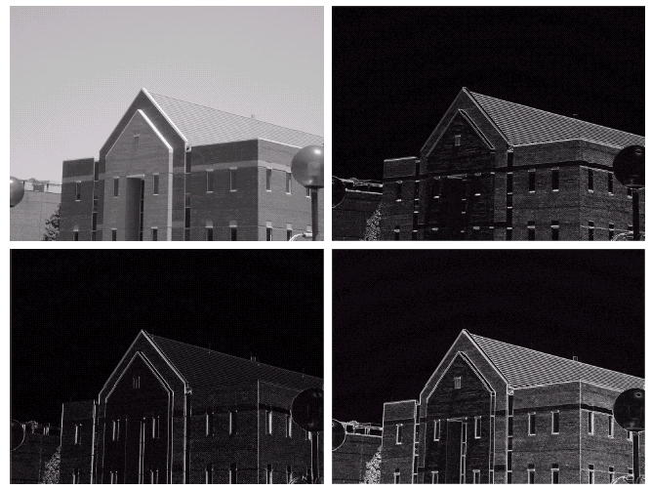
边缘检测方向问题
原始图像
水平梯度部分
数字图象处理
垂直梯度部分
组合得到边缘图像

Slide 33
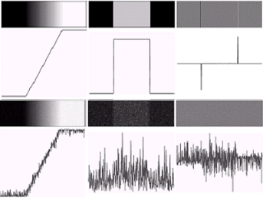
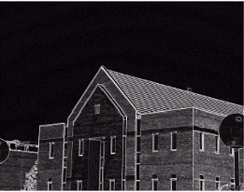
边缘检测问题
边缘检测中经常碰到的问题是：
图像中存在太多的细节。比如，前面例子中的砖墙
图像受到噪声的干扰，不能准确的检测边缘
解决的一个方法是在边缘检测之前对图像进行平滑
数字图象处理

Slide 34
导数&噪声
基于微分的边缘检测器，其基本依据是图像的边缘对应了一阶导数的极大值，而二阶导数则过零点。
但是，假如图像受到噪声的影响：
噪声的幅值往往很小，但频率往往很高，比如设：
那么一阶导数和二阶导数分别为：
可见，即使噪声的幅值很小，但当频率很大时，噪声的一阶和二阶导数的幅值也会很大
数字图象处理

Slide 35
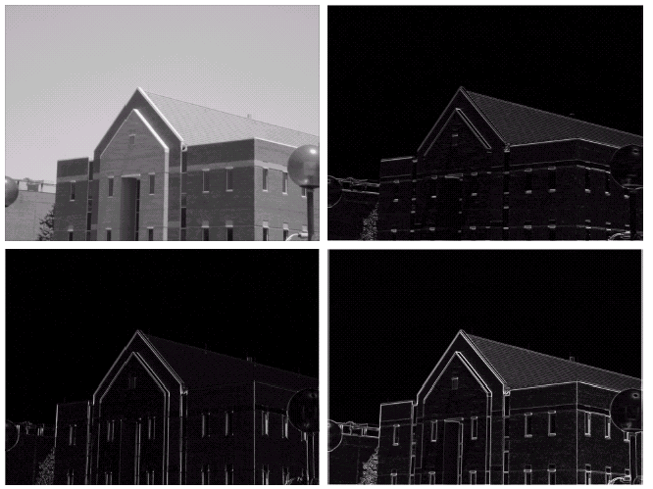
平滑后的边缘检测举例
原始图像
水平梯度部分
数字图象处理
垂直梯度部分
组合得到边缘图像

Slide 36
阈值分割
概述
图像分割是将图像划分成若干个互不相交的小区域的过程， 小区域是某种意义下具有共同属性的像素的连通集合。如不同目标物体所占的图像区域、 前景所占的图像区域等。连通是指集合中任意两个点之间都存在着完全属于该集合的连通路径。对于离散图像而言，连通有4连通和8连通之分，如图5-1所示。

Slide 37
图5-1 4连通和8连通

Slide 38
4连通指的是从区域上一点出发，可通过4个方向，即上、 下、左、右移动的组合，在不越出区域的前提下，到达区域内的任意像素；
8连通方法指的是从区域上一点出发，可通过左、 右、上、下、左上、右上、左下、右下这8个方向的移动组合来到达区域内的任意像素。
图像分割有多种种不同的途径。在图像分割技术中， 最常用的阈值分割，利用阈值化处理进行的图像分割和区域生长法,将各像素划归到相应物体或区域。

Slide 39
灰度阈值法分割
常用的图像分割方法是把图像灰度分成不同的等级， 然后用设置灰度门限（阈值）的方法确定有意义的区域或分割物体的边界。常用的阈值化处理就是图像的二值化处理， 即选择一阈值，将图像转换为黑白二值图像， 用于图像分割及边缘跟踪等预处理。
图像阈值化处理的变换函数表达式为
数字图象处理

Slide 40
数字图象处理
图5-2 阈值变换曲线

Slide 41
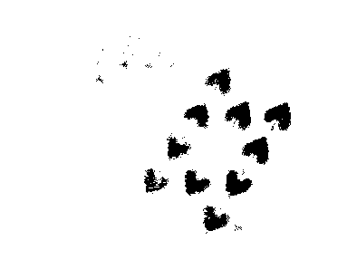
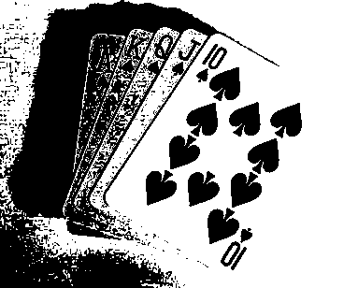
但是小心……
如果你设置了错误的阈值，结果是很糟糕的
数字图象处理
太小的阈值
太大的阈值

Slide 42
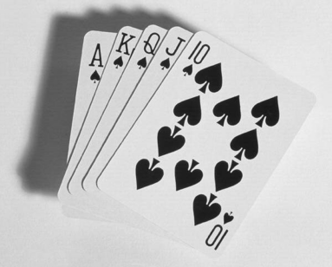
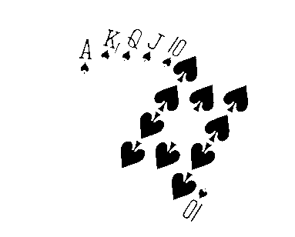
阈值举例
设想电脑玩家手中的扑克牌，我们需要对其进行视觉上的分析
数字图象处理
数字图象处理
原始图像
阈值图像

Slide 43
在图像的阈值化处理过程中， 选用不同的阈值其处理结果差异很大。如图5-3所示, 阈值过大， 会提取多余的部分； 而阈值过小，又会丢失所需的部分（注意： 当前背景为黑色， 对象为白色时刚好相反）。因此，阈值的选取非常重要。
双峰法: 直接法
常用的方法是求解灰度直方图 中的双峰或者多峰，并以两峰之 间的谷底作为阈值。
T

Slide 44
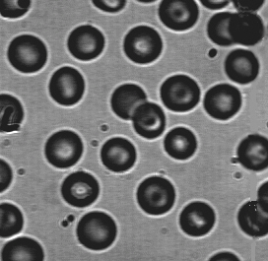
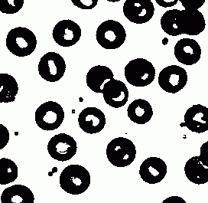
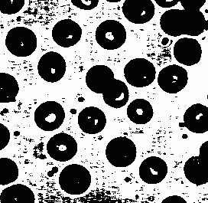
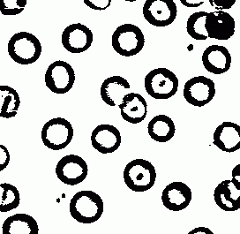
(a)
(b)
(c)
(d)
图5-3 不同阈值对阈值化结果的影响
(a) 原始图像； (b) 阈值T=91； (c) 阈值T=130； (d) 阈值T=43

Slide 45
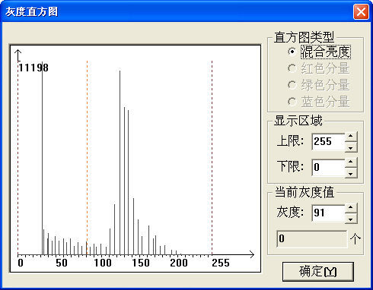
数字图象处理
图5-4 图5-3(a)所示图像的直方图

Slide 46
图5-3(a)原始图像的直方图如图5-4所示。分析该直方图可知， 该直方图具有双峰特性，图像中的目标（细胞）分布在较暗的灰度级上形成一个波峰，图像中的背景分布在较亮的灰度级上形成另一个波峰。此时，用其双峰之间的谷低处灰度值作为阈值T进行图像的阈值化处理，便可将目标和背景分割开来。
数字图象处理

Slide 47
全局阈值（Global Thresholding）
全局阈值是指整幅图像使用同一个阈值做分割处理，并产生一个二值图，区分出前景对象和背景。
适用于背景和前景对比度大的图像
算法实现：
选取一个合适的阈值T，逐行扫描图像
凡灰度级大于T的，颜色置为255；凡灰度级小于T的，颜色置为0
数字图象处理

Slide 48
基本的全局阈值算法
基本的全局阈值T可以按如下计算：
1、选择一个初时估计值T （一般为图像的平均灰度值）
2、使用T分割图像，产生两组像素：G1包括灰度级大于T的像素，G2包括灰度级小于等于T的像素
3、计算G1 中像素的平均值并赋值给μ1，计算G2 中像素的平均值并赋值给μ2
4、计算一个新的阈值：
5、重复步骤 2 ～ 4，一直到两次连续的T之间的差小于预先给定的上界T∞
数字图象处理

Slide 49
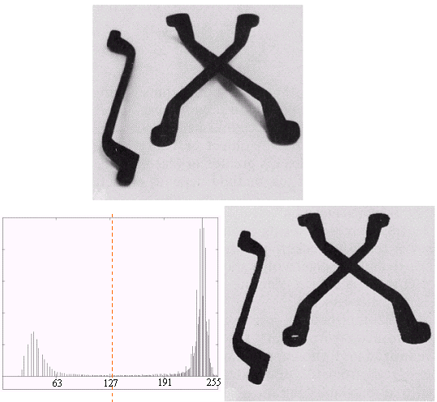
阈值举例1
选择直方图中 双峰之间的谷底 作为全局阈值
数字图象处理

Slide 50
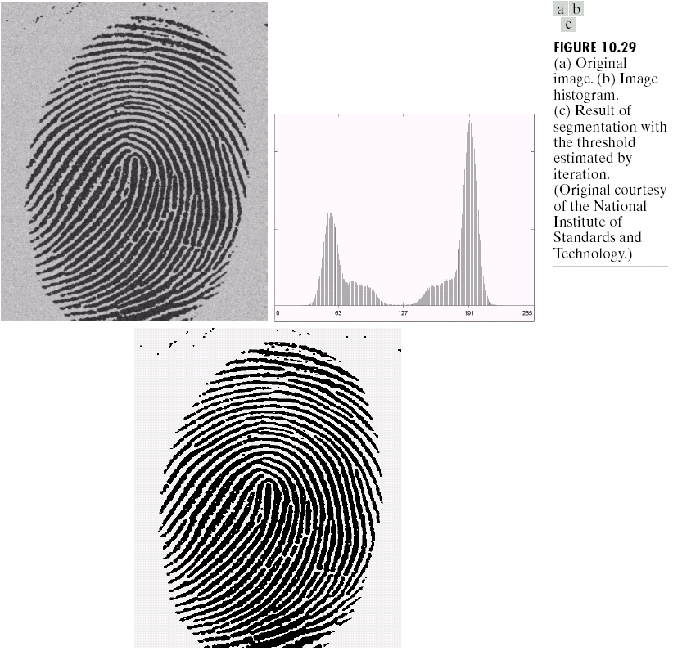
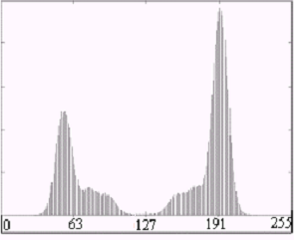
阈值举例2
通过算法迭代产生全局阈值
数字图象处理
数字图象处理

Slide 51
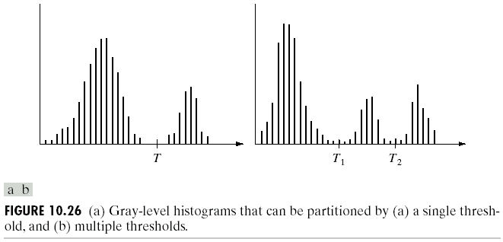
单值阈值的问题
单值阈值只能对双峰直方图工作得较好
对于其它类型的直方图，需要更多的阈值
数字图象处理
数字图象处理

Slide 52
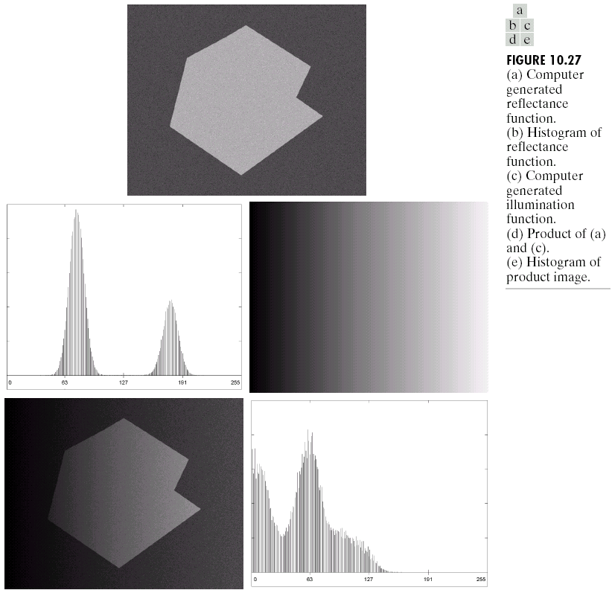
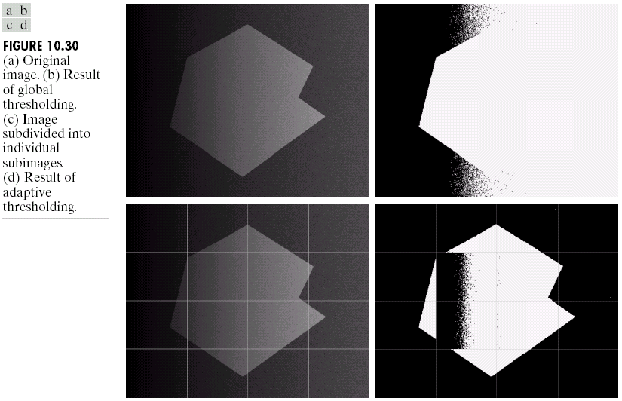
单值阈值和光照
不均匀的光照会使单值阈值方案失效
数字图象处理

Slide 53
基本的自适应阈值
解决单值阈值无法工作的一个方法是将图像分割为子图像，并分别进行阈值化处理
由于每个像素的阈值依赖于其在图像中的位置，因此称为自适应（adaptive）阈值
数字图象处理

Slide 54
基本的自适应阈值举例
下图为对前面提到的图像进行自适应阈值后的图像
我们看到图像得到了改善，但是需要对出错的图像进行进一步的细分，从而得到更好的效果
数字图象处理

Slide 55
区域生长
分割的目的是把一幅图像划分成一些区域， 最直接的方法就是把一幅图像分成满足某种判据的区域，也就是说， 把点组成区域。为了实现分组， 首先要确定区域的数目， 其次要确定一个区域与其他区域相区别的特征， 最后还要产生有意义分割的相似性判据。
数字图象处理

Slide 56
分割区域的一种方法叫区域生长或区域生成。假定区域的数目以及在每个区域中单个点的位置已知，则从一个已知点开始， 加上与已知点相似的邻近点形成一个区域。相似性准则可以是灰度级、 彩色、 组织、 梯度或其他特性， 相似性的测度可以由所确定的阈值来判定。方法是从满足检测准则的点开始， 在各个方向上生长区域，当其邻近点满足检测准则就并入小块区域中。当新的点被合并后再用新的区域重复这一过程， 直到没有可接受的邻近点时生成过程终止。
数字图象处理

Slide 57
图5-5给出一个简单的例子。此例的相似性准则是邻近点的灰度级与物体的平均灰度级的差小于2。图中被接受的点和起始点均用下划线标出， 其中（a）图是输入图像；（b）图是第一步接受的邻近点； （c）图是第二步接受的邻近点； （d）图是从6开始生成的结果。
数字图象处理

Slide 58
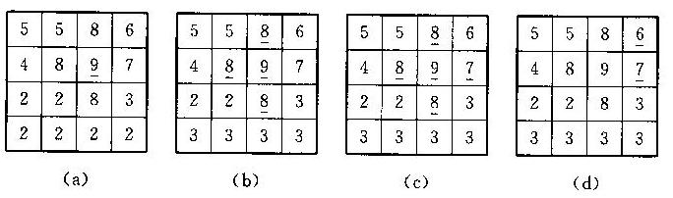
数字图象处理
图5-5 区域生长示例

Slide 59
当生成任意物体时，接收准则可以结构为基础， 而不是以灰度级或对比度为基础。为了把候选的小群点包含在物体中， 可以检测这些小群点，而不是检测单个点， 如果它们的结构与物体的结构足够相似时就接受它们。
数字图象处理

Slide 60
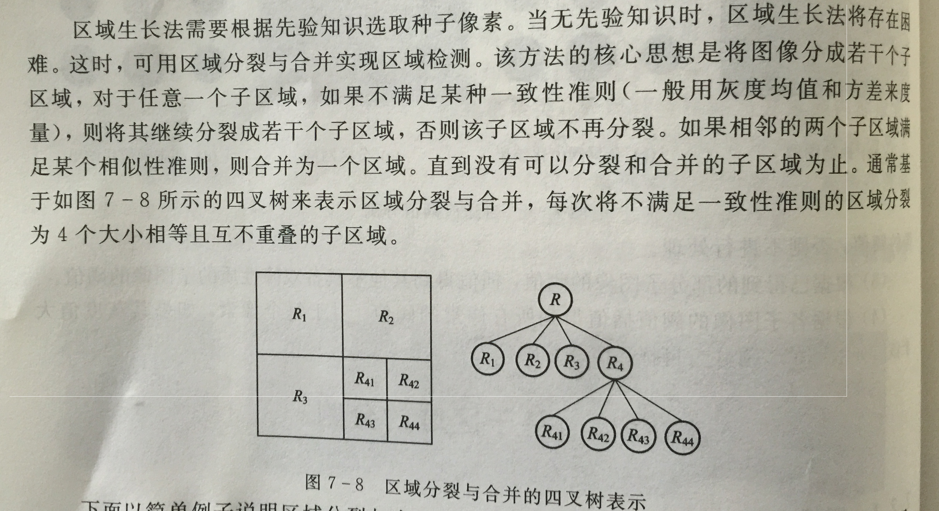
区域分裂与合并
数字图象处理

Slide 61
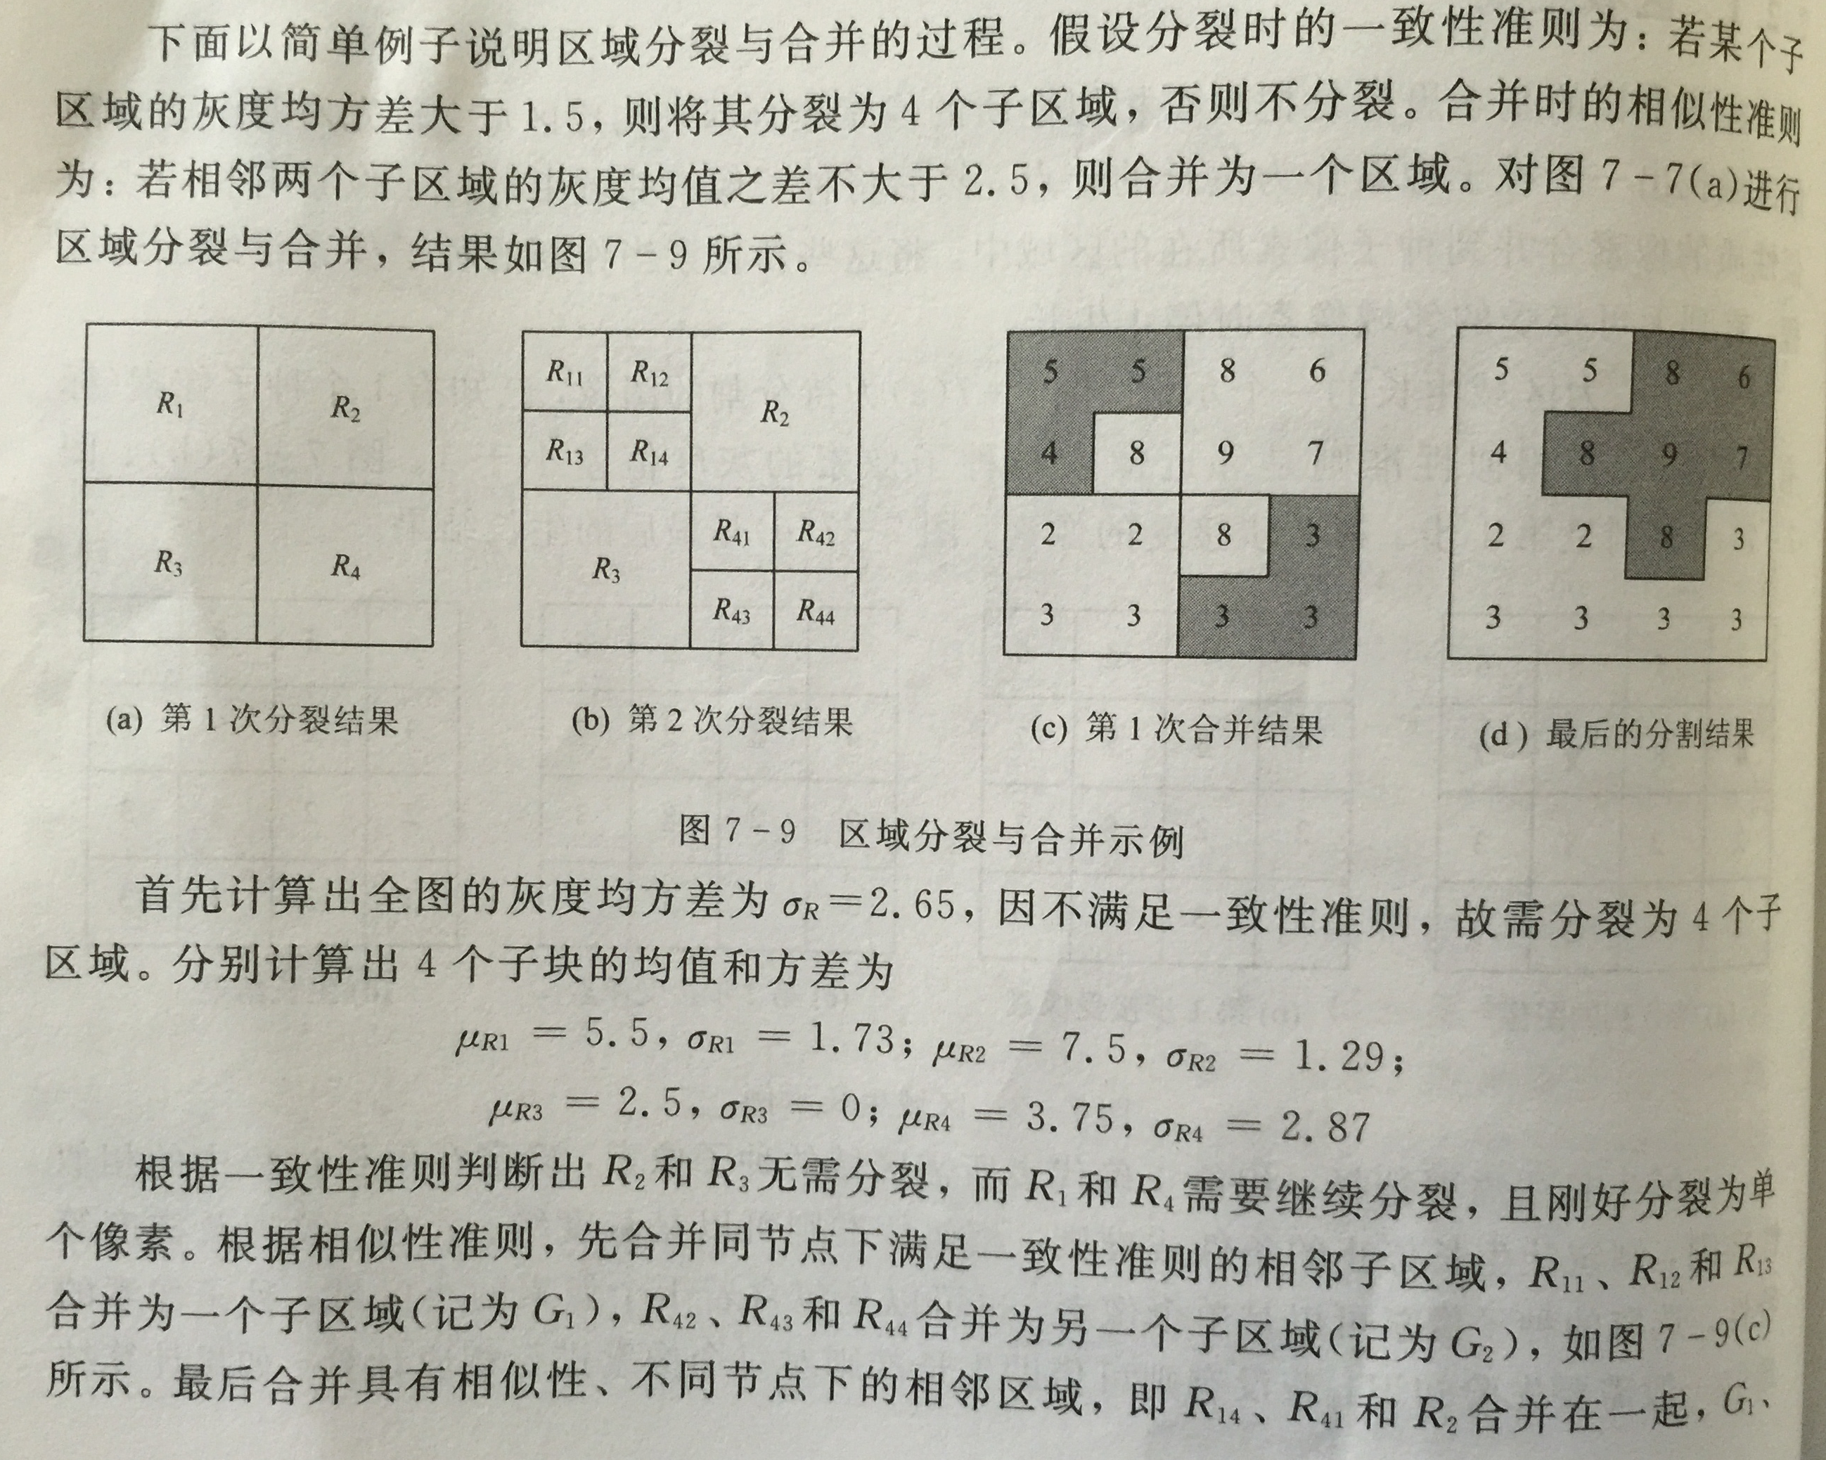
区域分裂与合并
数字图象处理

Slide 62
Hough变换
Hough(霍夫)变换可以用于将边缘像素连接起来得到边界曲线，它的主要优点在于受噪声和曲线间断的影响较小
数字图象处理

Slide 63
Hough变换
Hough变换的基本思想：
在xy平面内的一条直线可以表示为：
将a、b作为变量，ab平面内直线可以表示为：
如果点(x1,y1)与点(x2,y2)共线，那么这两点在参数ab平面上的直线将有一个交点
在参数ab平面上相交直线最多的点，对应的xy平面上的直线就是我们的解
这种从线到点的变换就是Hough变换
数字图象处理
a′
y
a
(x1,y1)
b′
(x2,y2)
x
b

Slide 64
Hough变换
得到点A（a,b）是我们的解，(a,b)对应到图像坐标系xy中所求直线的斜率和截距
a
数字图象处理
A
b

Slide 65
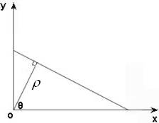
Hough变换
由于垂直直线的斜率a为无穷大，因此计算量会非常大，我们改用极坐标形式：
参数平面为ρ,θ 对应不是直线而是正弦曲线
找出相交线段最多的参数空间的点，再根据该点求出对应的xy平面的直线段
数字图象处理

Slide 66
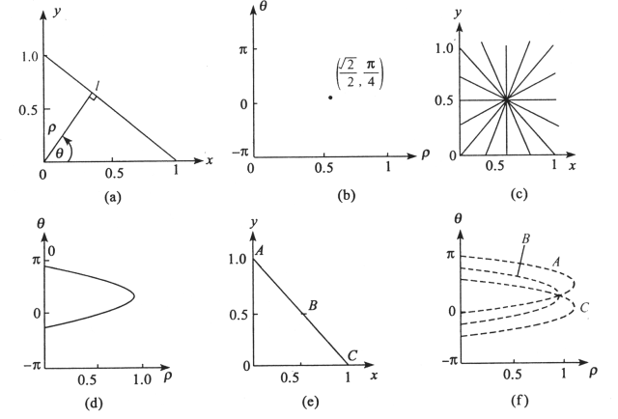
Hough变换
数字图象处理

Slide 67
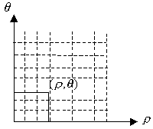
Hough变换
算法思想：
将ρ,θ 空间量化成许多小格。根据图像内的每个(x0,y0)点代入θ的量化值，算出各个ρ，所得值（经量化）落在某个小格内，便使该小格的计数累加器加1，当全部(x,y)点变换后，对小格进行检验，有大的计数值的小格对应于共线点，其(ρ,θ )值作为直线的拟合参数。
数字图象处理

Slide 68
Hough变换
算法特点：
对ρ、θ量化过粗，直线参数就不精确，过细则计算量增加。因此，对ρ、θ量化要兼顾参数量化精度和计算量。
Hough变换检测直线的抗噪性能强，能将断开的边缘连接起来。
此外Hough变换也可用来检测曲线，比如圆、椭圆等
数字图象处理

Slide 69
Hough变换
算法过程：
1、在对ρ、θ极值范围内对其分别进行m、n等分，设一个二维数组下标与ρi、θj取值对应
2、对图像上的边缘点做Hough变换，求每个点在θj（j=0，1，。。。n）变换后的ρi，判断（ ρi、θj ）与哪个数值元素对应，则让该数组元素值加1。
3、比较数组元素值的大小，最大值所对应的ρi、θj ）就是这些共线点对应的直线方程的参数。
4、ρ、θ量化过粗，直线参数不准确，过细则计算量增加，因此，对ρ、θ量化要兼顾参数量化精度和计算量。
5、Hough变换检测直线的抗噪性能强，能将断开的边缘连接起来。
6、此外Hough变换也可用来检测曲线，比如圆、椭圆等
数字图象处理

Slide 70
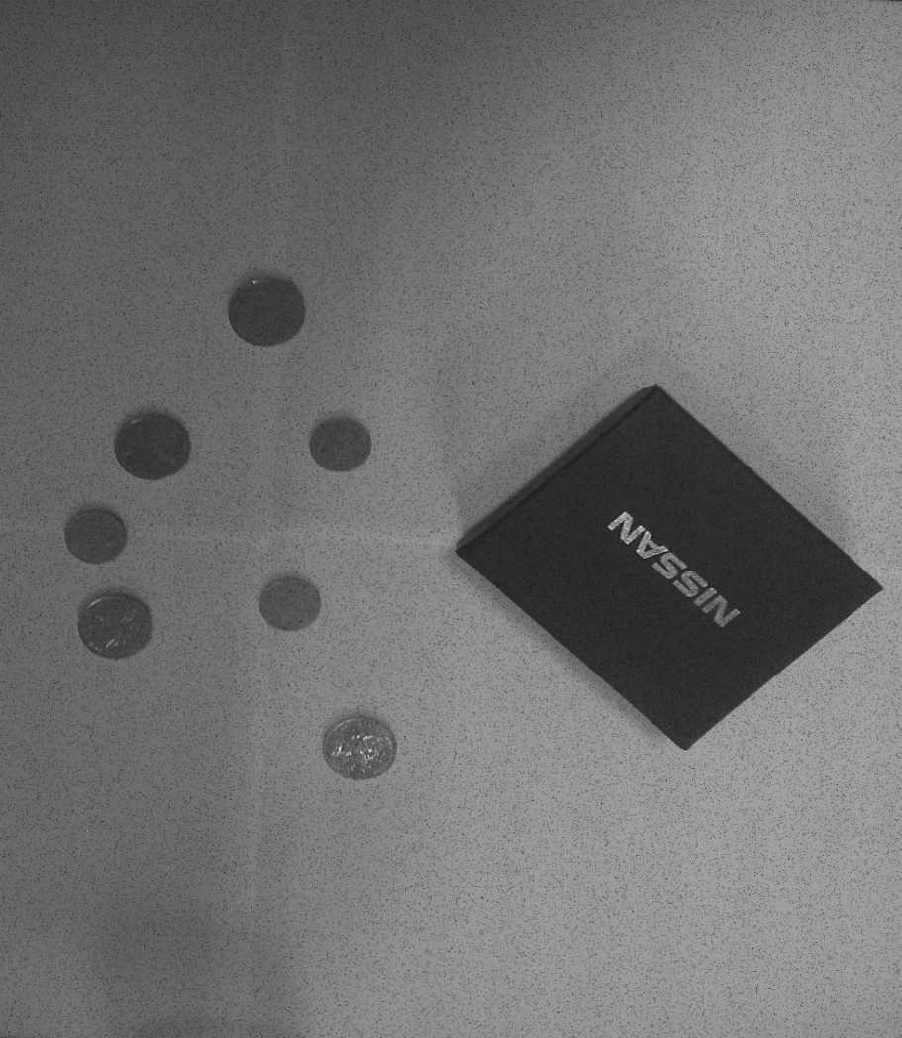
Hough变换
试使用OpenCV编程完成图像中直线检测和圆的检测。（检测下面图像中的硬币个数及盒子的边长）
数字图象处理

Slide 71
图 像 匹 配
模板匹配
模板匹配是指用一个较小的图像，即模板与源图像进行比较， 以确定在源图像中是否存在与该模板相同或相似的区域， 若该区域存在， 还可确定其位置并提取该区域。
模板匹配常用的一种测度为模板与原图像对应区域的误差平方和。设f(x, y)为M×N的原图像，t(j,k)为J×K(J≤M，K≤N)的模板图像，则误差平方和测度定义为
数字图象处理
（5-7）

Slide 72
将式（5-7）展开可得
数字图象处理
(5-8)

Slide 73
令
数字图象处理

Slide 74
DS(x, y)称为原图像中与模板对应区域的能量，它与像素位置(x, y)有关， 但随像素位置(x, y)的变化， DS(x, y)变化缓慢。DST(x, y)称为模板与原图像对应区域的互相关，它随像素位置(x, y)的变化而变化，当模板t(j, k)和原图像中对应区域相匹配时取得最大值。DT(x, y)称为模板的能量，它与图像像素位置(x, y)无关，只用一次计算便可。显然，用式(5-8)计算误差平方和测度可以减少计算量。
数字图象处理

Slide 75
基于上述分析，若设DS(x, y)也为常数，则用DST(x, y)便可进行图像匹配，当DST(x, y)取最大值时，便可认为模板与图像是匹配的。但假设DS(x, y)为常数会产生误差， 严重时将无法正确地完成匹配，因此可用归一化互相关作为误差平方和测度， 其定义为
数字图象处理
(5-9)

Slide 76
图5-15给出了模板匹配的示意图，其中假设原图像f(x, y)和模板图像t(k, l)的原点都在左上角。对任何一个f(x, y)中的(x, y)， 根据式（5-9）都可以算得一个R(x, y)值。当x和y变化时，t(j, k)在原图像区域中移动并得出R(x, y)所有值。R(x, y)的最大值便指出了与t(j, k)匹配的最佳位置，若从该位置开始在原图像中取出与模板大小相同的一个区域， 便可得到匹配图像。
数字图象处理

Slide 77
数字图象处理
图5-15 模板匹配示意图

Slide 78
用归一化互相关求匹配的计算工作量非常大，因为模板要在(M－J＋1)×(N－K＋1)个参考位置上做相关计算，其中，除最佳匹配点外， 其余做的都是无效运算， 所以有必要对其进行改进， 以提高运算速度。常用的方法有序贯相似性检测算法、幅度排序相关算法、FFT相关算法、分层搜索序贯判决算法等。
模板匹配的主要局限性在于它只能进行平行移动，如原图像中要匹配的目标发生旋转或大小变化，该算法无效。另外，如原图像中要匹配的目标只有部分可见，该算法也无法完成匹配。 （OpenCV的图像匹配）
数字图象处理

Slide 79
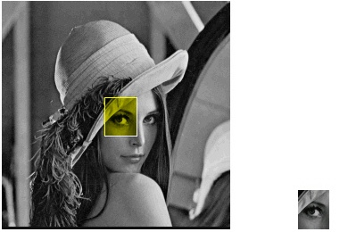
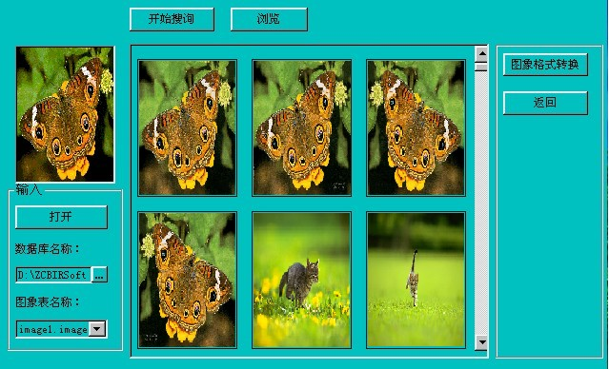
数字图象处理
图5-16 模板匹配示例
(a) 原图像与匹配结果； (b) 模板；（c） 街坊（City Block）距离法颜色匹配的结果

Slide 80
直方图匹配
颜色是描述图像内容的一个重要特征。人们已经提出了多种借助颜色特征对图像进行检索的方法。常用的颜色空间有R、 G、B和H、S、I。实际上，利用H、S、I颜色空间进行检索的效果更好一些，但以下讨论主要以R、G、B空间为例。为利用图像的颜色特征描述图像，可借助图像特征的统计直方图。利用直方图进行图像的匹配，这便是直方图匹配。由于篇幅所限， 在此只给出常用直方图匹配的数学原理公式，有关算法请读者自行设计完成。

Slide 81
1. 直方图相交法
 设H_{Q}(k)和H_{D}(k)分别为查询图像Q和数据库图像D的特征统计直方图，则两图像之间的匹配值d(Q, D)为
(5-10)

Slide 82
2. 欧几里得距离法
为减少计算量，可采用直方图的均值来粗略地表达颜色信息，对图像的R、G、 B三个分量，匹配的特征矢量f是
(5-11)
式中, μ_{R}、μ_{G}、μ_{B}分别是R、G、B三个分量直方图的0阶距。
此时查询图像Q和数据库图像D之间的匹配值为
(5-12)

Slide 83
3. 中心矩法
对直方图来说，均值为0阶矩，更高阶的矩也可使用。设用 分别表示查询图像Q的R、G、B三个分量直方图的i(i≤3)阶中心矩；用 分别表示数据库图像D的R、G、B三个分量直方图的i(i≤3)阶中心矩，则它们之间的匹配值为
式中，W_{R}，W_{G}，W_{B}为加权系数。

Slide 84
4. 参考颜色法
欧几里得距离法太粗糙，直方图相交法计算量太大，一种折衷的方法是将图像颜色用一组参考色表示，这组参考色应能覆盖视觉上可感受到的各种颜色。参考色的数量要比原图像少， 这样可计算简化的直方图， 所以匹配的特征矢量是
f=［r₁, r₂…r_{N}］^{T} (5-14)
式中：r_{i}是第i种颜色出现的频率，N是参考颜色表的尺寸。加权后的查询图像Q和数据库图像D之间的匹配值为
(5-15)

Slide 85
式中：
前面4种方法中，后3种主要是从减少计算量的角度对第1种方法进行简化， 但直方图相交法还有另外一个问题。当图像中的特征并不能取遍所有的可取值时，统计直方图中会出现一些零值。这些零值的出现会给直方图的相交带来影响，从而使得由式(5-10)求得的匹配值并不能正确反映两图间的颜色差别。

Slide 86
5. 闵可夫斯基距离法
 若两幅图像Q和D的直方图分别为H_{Q}和H_{K}，则颜色直方图匹配的计算方法可以利用度量空间的闵可夫斯基 (λ=1, 也叫“街坊”（City Block）距离)， 按如下方法进行匹配
(5-16)

Slide 87
R、G、B图像颜色是由不同亮度的红、绿、蓝三基色组成， 因此式(5-16)可以改写成：
(5-17)
式(5-17)在具体实施时，必须从所读取的各像素颜色值中分离出R、G、B三基色的亮度值。这种方法进行颜色匹配的例子如图5-16（c）所示。

Slide 88
如前所述，由于直方图丢失了颜色的位置信息， 因此两幅图像可能内容完全不同，但直方图相似。所以，仅用简单的颜色直方图匹配也容易造成误识别。一种改进的方法是将图像划分成若干子块，分别对各子块进行匹配。1991年，A.Nagasaka和Y.Tanaka提出了一种将视频帧或图像分割成4×4相同大小的子块并比较相应子块的方法。这种方法对两幅视频帧或图像的相应子块进行比较， 废弃差别最大的一对，其余的比较结果参与最后的识别。B.Shahraray也曾提出类似的方法：将视频帧或图像分割成子块并进行块匹配， 对所有子块匹配的结果采用一种非线性的统计算法进行综合评价。由于子块的位置固定， 各子块的直方图在一定程度上反映了颜色的位置特征，因此子块划分与匹配的方法可以对物体运动、摄像机运动、镜头缩放等情况有更好的适应性。

Slide 89
6. X²直方图匹配
X²直方图匹配的计算公式如下：
(5-18)
对于R、G、B图像，X²直方图匹配的计算公式又可以变为
(5-19)

Slide 90
X²直方图匹配与模板匹配或颜色直方图匹配相比具有更好的识别率，识别镜头切换(Abrupt Scene Change)上效果良好。
A.Nagasaka和Y.Tanaka通过对灰度和、灰度模板匹配、灰度直方图匹配、 彩色模板匹配、 颜色直方图匹配和X²直方图匹配六种匹配方法进行了实验比较。结果表明，采用图像分块加上X²直方图匹配在镜头切换识别上具有很好的效果，但对镜头渐变识别效果不好。

Slide 91
形状匹配
形状也是描述图像内容的一个重要特征， 利用形状进行匹配需要考虑三个问题。首先，形状常与目标联系在一起，所以相对于颜色， 形状特征可以看作是更高层次的图像特征。要获得有关目标的形状参数，常常要先对图像进行分割， 所以形状特征会受图像分割效果的影响。其次，目标形状的描述是一个非常复杂的问题，至今还没有找到能与人的感觉相一致的图像形状的确切数学定义。最后，从不同视角获取的图像中目标形状可能会有很大差别，为准确进行形状匹配，需要解决平移、 尺度、 旋转变换不变性的问题。

Slide 92
目前，常用的形状匹配方法主要有几何参数法（Niblack， 1993）、（Scassellati， 1994）、特征模表示法（Pentland， Picard and Sclaroff， 1996）、不变矩法（Mehtre， 1997）、 边界方向直方图法（Jain，1996）、小波重要系数法（Jacobs， 1995）、 小波轮廓表示法（杨翔英、 章毓晋， 1999）等。

Slide 93
目标的形状常常可以用目标的轮廓来表示，而轮廓是由一系列边界点所组成的。一般认为，在较大尺度下常常能较可靠地消除误检并检测到真正的边界点， 但在大尺度下对边界的定位不易准确。相反，在较小尺度下对真正边界点的定位常比较准确，但在小尺度下误检的比例会增加。所以，可考虑先在较大尺度下检测出真正的边界点，再在较小尺度下对真正边界点进行较精确的定位。小波变换和分析作为一种多尺度、 多通道分析工具，比较适合对图像进行多尺度的边界检测，可参考有关文献。

Slide 94
投影法与差影法
投影法
顾名思义，投影法就是把图像在某一方向（常用的是水平方向和垂直方向）上进行投影。在投影图上便可反映出图像中目标对象的位置、尺寸等信息。图5-17是一幅图像分别在水平方向和垂直方向上的投影。
可以看出投影法是一种很自然的方法，有点像灰度直方图。为了得到更好的效果，投影法经常和阈值化一起使用。由于噪声点对投影有一定的影响，所以处理前最好先做一次平滑，去除噪声，然后进行阈值化处理，再对阈值化后的二值图像在某个方向上进行投影运算。

Slide 95
图5-17 投影法

Slide 96
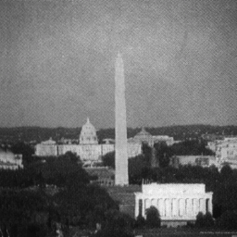
图5-18 华盛顿纪念碑图

Slide 97
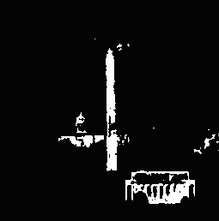
图5-19 阈值化后的华盛顿纪念碑

Slide 98
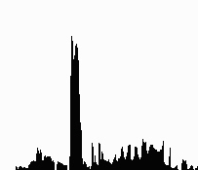
图5-20 垂直方向投影

Slide 99
差影法
1. 图像的代数运算
图像的代数运算是指对两幅输入图像进行点对点的加、减、 乘、 除四则运算而得到输出图像的运算。如果记输入图像为A(x, y)和B(x, y)，输出图像为C(x, y)，则四种图像代数运算的表达式如下：
C(x, y)＝A(x, y)＋B(x, y)
C(x, y)＝A(x, y)－B(x, y)
C(x, y)＝A(x, y)×B(x, y)
C(x, y)＝A(x, y)／B(x, y)

Slide 100
另外， 还可通过适当的组合， 形成涉及几幅图像的复合代数运算方程。
图像相加一般用于对同一场景的多幅图像求平均，以便有效地降低加性噪声。通常，图像采集系统中采集图像时有这样的参数可供选择。其实，直接采集的图像品质较好，不需要这样的处理， 但是对于经过长距离模拟通信方式传送的图像（如太空航天器传回的星际图像）这种处理是不可缺少的。但利用求平均法降低噪声信号，提高信噪比的方法，只有当噪声可以用同一个独立分布的随机模型描述时才会有效。

Slide 101
图像相减常用于检测变化及运动物体，图像相减运算又称为图像差分运算。差分方法可以分为控制环境下的简单差分方法和基于背景模型的差分方法。在控制环境下， 或者在很短的时间间隔内， 可以认为背景是固定不变的， 可以直接使用差分运算检测变化及运动的物体。这种方法与阈值化处理结合往往是建立机器视觉系统最有效的方法之一。在相对稳定的环境下， 可以假设背景变化缓慢，且符合一定的分布规律，通过建立背景模型， 实施差分方法来检测运动物体， 也可获得很好的效果。

Slide 102
乘法运算可以用来实现掩模处理，即屏蔽掉图像的某些部分。此外由于时域的卷积和相关运算与频域的乘积运算对应， 因此乘法运算有时也作为一种技巧来实现卷积或相关处理。
除法运算可用于校正成像设备的非线性影响，在特殊形态的图像（如CT等医学图像）处理中用到。

Slide 103
2. 差影法
所谓差影法，实际上就是图像的相减运算(又称减影技术)， 是指把同一景物在不同时间拍摄的图像或同一景物在不同波段的图像相减。差值图像提供了图像间的差异信息，能用以指导动态监测、运动目标检测和跟踪、图像背景消除及目标识别等。其算法流程图如图5-21所示。

Slide 104
图5-21 差影法检测变化目标流程图

Slide 105
差影法是非常有用的，比如说可以用在监控系统中。在银行金库内，摄像头每隔一小段时间拍摄一幅图像，并与上一幅图像做差影，如果图像差别超过了预先设置的阈值，说明有异常情况发生，这时就应该拉响警报。在利用遥感图像进行动态监测时，用差值图像可以发现森林火灾、洪水泛滥，监测灾情变化及估计损失等；也能用来监测河口、海岸的泥沙淤积及监视江河、湖泊、海岸等的污染。利用差值图像还能鉴别出耕地及不同的作物覆盖情况。

Slide 106
利用差影技术消除图像背景也有很明显的效果。例如，在血管造影技术中，肾动脉造影术对诊断肾脏疾病就有独特效果。为了减少误诊，人们希望提供反映游离血管的清晰图像。通常的肾动脉造影在造影剂注入后，虽然能够看出肾动脉血管的形状及分布，但由于肾脏周围血管受到脊椎及其他组织影像的重叠，难以得到理想的游离血管图像。对此，可摄制出肾动脉造影前后的两幅图像，相减后就能把脊椎及其他组织的影像去掉， 而仅保留血管图像。类似的技术也可用于诊断印刷线路板及集成电路掩模的缺陷。电影特技中应用的“蓝幕”技术，其实也包含差影法的原理。

Slide 107
图像在作差影法运算时必须使两相减图像的对应像点位于空间同一目标点上。否则，必须先作几何校正与配准。
当将一个场景中系列图像相减用来检测运动或其他变化时， 难以保证准确对准。这时就需要更进一步的考虑。假定差图像由下式给定：
(5-20)
如果Δx很小，那么上式可以近似为
(5-21)

Slide 108
注意到 本身也是一幅图像，我们将其直方图以H′(D)表示。因此，由式(5-21)表示的位移差图像的直方图为
(5-22)
由式（5-22）可知，减去稍微有些不对准的一幅图像的复制品可得到偏导数图像。偏导数的方向为图像位移的方向。

Slide 109
根据以上理论，利用VC++可以编写出实现图像加减运算的函数， 其核心代码如下:
//*****************************************
//函数名称： void AddBuffer()
//基本功能： 本函数对传入的两幅图像数据进行加操作
//参数说明： unsigned char *pOut 指向输出图像数据的指针
// unsigned char *pIn 指向输入图像数据的指针
// LONG lSize 图像数据的大小（nWidthBytes*nHeight）
//返回值： 无
//注意： 此函数声明为保护型， 只能在CAreaPro类中使用
//*****************************************

Slide 110
void CAreaPro: : MinusBuffer(unsigned char *pOut, unsigned char *pIn, LONG lSize)
{
LONG i;
BYTE Buffer;
for(i = 0; i < lSize; i++)
{
Buffer = *(pIn + i);
//执行与操作
*(pOut + i) = *(pOut + i) - Buffer < 0 ? 0 : *(pOut + i) - Buffer;
}
}

Slide 111

图5-22 差影法示例
(a) 原始混合图像； (b) 背景图像； (c) 差影法处理结果

Slide 112
应 用 实 例
下面给出用VC++编程实现判别分析法确定图像最佳分割阈值的算法，其函数框架及其核心代码如下：
/用判别分析法确定阈值(只对8位灰度图像有效）
int CPointPro:: FindThresh( CDibObject *pDibObject )
{

float Sigma［256］;
float Mean1, Mean2;
for( i = 0; i < 256; i++)
Sigma［i］ = 0.0;
for(int th = 0; th < 256; th++)
{
…

Slide 113
4.2 Threshold Methods of gray
若在图像中存在背景和n个有意义的目标S1，S2，…,S n。背景的灰度最小，目标间的灰度的差异较大，则可在两两之间差异度较大处设置门限： T0，T1，…,Tn-1，则分割后的图像为：
数字图象处理

Slide 114

4.2.1 双峰法
数字图象处理
取双峰之间的最低峪

Slide 115

4.2.2 单峰拐点法
数字图象处理

Slide 116
4.2.3 参数法
假设已知目标的面积比为P1,则背景的面积比为1-P1,设背景比目标暗.则1-P1就是背景中的所有相素数与总体相素的比例.记图像直方图为S0,S2,….SL(灰度级为L).
分割图像的关键为寻找 T,它满足:
数字图象处理
这样T就是分割门限

Slide 117
4.2.4 最大方差自动取门限法
数字图象处理
我们要求分割门限能 t 将图分成两部分,分割后这两部分的灰度均值与总灰度之间的差距离最大

Slide 118


4.3 区域增长法
思想:将灰度相近的点按四邻或八邻连接起来, 从而实现分割.
难点:什么是评判灰度相近相近的标准?????
数字图象处理

Slide 119
4.3.1 灰度差判法
设g(m, n)为中心点为(m, n)的窗口的图像灰度平均值, f(I, j)为(m, n)四邻或八邻点,且还没有标识为任何区域.
合并标准:
数字图象处理

Slide 120




数字图象处理

